Slide 1

Recurrent Falls and a Rare Etiology of Hyponatremia in the Geriatric Population: Panhypopituitarism Secondary to a Non-Functioning Pituitary Macroadenoma
Dr. Zeynep EROĞLU SOYSAL
ANKARA ÜNİVERSİTESİ TIP FAKÜLTESİ
GERİATRİ BD

Slide 2

M.E.
65 yaş erkek hasta
CFS:2
Lise mezunu, emekli
1 çocuk, eşi ile Ankara’da yaşıyor
Muayeneye yürüyerek eşi ile geldi.
Yardımcı cihaz kullanımı yok.
30 yıldır aralıklı devam eden spontan drene olan skrotal kistik subkutan nodülleri haricinde kronik bir hastalığı veya ilaç kullanımı bulunmamakta (patoloji epidermal inklüzyon kisti uyumlu)
Aktif şikayeti: Düşme, halsizlik, Kilo kaybı

Slide 3

Düşme
Son 3 ay içerisinde sayısız kere düşme hikayesi
Düşmeden hemen öncesinde terleme, baş dönmesi ve göz kararması yaşıyormuş. Düşmeler daha çok dışarıda, fiziksel aktivitesinin arttığı zamanlarda oluyormuş.
Düşmeleri sırasında bilinç kaybı olmamış, kasılma tarzı hareketleri veya inkontinans gibi nörolojik semptom veya çarpıntı-göğüs ağrısı gibi kardiyoloji semptom tariflemiyor.
Düşmeden hemen sonra bakılan bazı KB ölçümlerinde sistolik 80 Diastolik 40 mm Hg ölçüldüğü olmuş.
Her düşmede bu şikayetleri hemen hemen mevcut imiş.

Slide 4
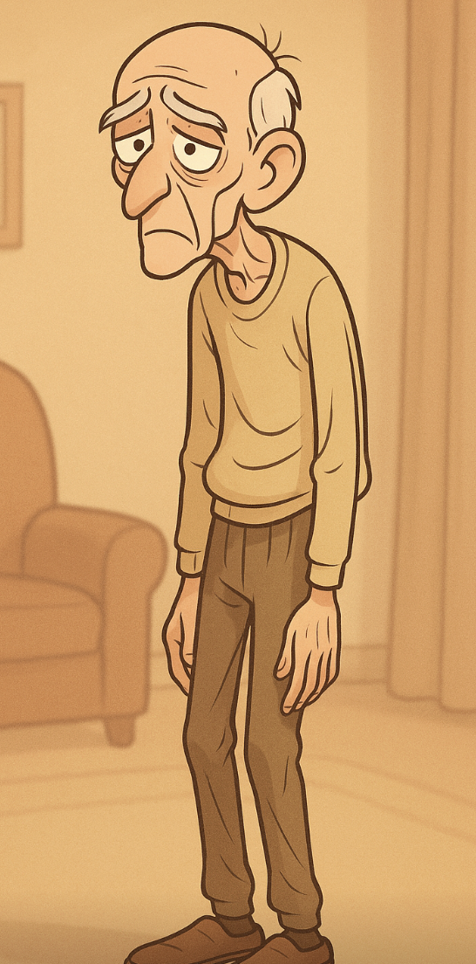
Halsizlik-Kilo kaybı
Son 6 aydır iştahında azalma olmuş. Bu süre zarfında 11 kg vermiş. (75->64 kg)
Eşlik eden bulantı haricinde gastrointestinal semptomu yok. Bulantıları daha çok yemek sonrası oluyormuş. Disfaji, retrosternal yanma, pirozis, dispeptik yakınma eşlik etmiyor.
Defekasyon alışkanlık değişiklik tariflemiyor; uzun yıllardır 3-4 günde bir Bristol tip1 defekasyonu varmış.
Yemek düzeni günde 1 ana öğün, birkaç ara öğün şeklinde imiş.

Slide 5

Geçirilmiş operasyonlar: 25 yıl önce inguinal herni operasyonu
47 paket-yıl aktif sigara kullanıcısı, alkol-madde kullanım yok
Lüzum hali metpamid hariç kullandığı düzenli ilacı yok
Sistem sorgusunda bahsedilen şikayetler haricinde pozitif yakınma yok
Vitaller: Oturarak KB: 110/64 Ayakta KB:91/66 mm Hg nabız:60 spo2:94 Vücut sıcaklığı:36.7 $℃$
Boy:175 cm Kilo:64 kg
Cilt kuruluğu haricinde patolojik fizik muayene bulgusu saptanmadı.

Slide 6
Demans –
Depresyon -
Uyku bozukluğu -
Malnutrisyon ve sarkopeni +
Bası yarası -
Kırılgan -
Düşme + kırık-
Polifarmasi –
Osteoporoz -
İnkontinans-

Slide 7

Tablo 1: Laboratuvar Değerleri
 | Referans Değerler | Hastane kabulünün ilk günü, 25-06-2025 | Hastane yatışının 9.günü 04-07-2025 | Taburculuk günü 14-07-2025
BUN | 8-23 mg/dl | 18 | 15 | 26
Ure | 17.1-49.2 mg/dl | 39 | 32 | 56
Kreatinine | 0.7-1.2 mg/dl | 0.96 | 0.86 | 1.16
Glukoz | 74-100 mg/dl | 72 | 70 | 81
Albumin | 35-52 g/L | 33.8 | 35.6 | 37.8
Sodyum | 136-145 mmol/L | 130 | 125 | 141
Serum osmolalitesi | 275-295 mOsm/kg | 246
Potasyum | 3.5-5.1 mmol/L | 4.0 | 4.5 | 4.5
Klor | 98-107 mmol/L | 94 | 87 | 106
Fosfor | mg/dl | 4.46 | 4.07 | 3.55
Hemoglobin | 12.6-17.4 g/dl | 10.6 | 11.0 | 11.7
Hematokrit(%) | 37-51 (%) | 32 | 31.5 | 35.4
Beyaz küre sayısı | 4.5-11 x 109/L | 7.31 | 5.91 | 11.26
Nötrofil sayısı | 1.8-7.7x109/L | 4.52 | 2.50 | 6.51
Lenfosit sayısı | 1.5-4x109/L | 1.37 | 2.04 | 3.35
Monosit sayısı | 0.2-0.95 X109/L | 0.90 | 0.56 | 0.97
Eozinofil sayısı | 0-0.7 X109/L | 0.48 | 0.74 | 0.39
Platelet sayısı | 150-400 X109/L | 188 | 253 | 254
C reaktif protein | 0-5 mg/L | 139 | 12.1 | 1.4
Hiponatremiyi açıklayacak ilaç veya ek ürün kullanımı yok, beslenmesi tuz kısıtlı değil
FM övolemik olarak değerlendirildi

Slide 8

Hiponatremi etiyolojisi açısından
HİPOTONİK ÖVOLEMİK HİPONATREMİ
Uygunsuz ADH sendromu
Hipotiroidizm
Psikojenik polidipsi
Bira potomanisi
İdiosenkratik drug rekasiyonu (tiazid, ace inhibitörleri)
Dayanıklılık egzersizleri
Adrenokortikotropin eksikliği
Tablo 2 Hastanın kabulundeki İdrar analizi sonuçları
Spot idrar osmolalitesi | 630 mOsm/kg
Spot idrar sodyum | 168.10 mmol/L
İdrar dansitesi | 1019
Table 3.Pituitary Hormone Panel (02-07-2025)
ACTH | 10.87 pg/mL (7.2-63.3)
Cortisole | 2.62 μg/dl (6.02-18.4)
Prolactine | 41.1 ng/mL (4.04-15.2)
FSH | 3.6 mIU/mL (1.5-12.4)
LH | 3.1 mIU/mL (1.7-8.6)
Total testosterone | 9.16 ng/dL (193-740)
TSH | 3.85 μIU/mL (0.27-4.2)
Free T3 | 3.71 pmol/L (3.1-6.8)
Free T4 | 8.21 pmol/L (11-22)
IGF-1 (Somatomedin C) | 33.8
Somatotrophine | 0.162 ng/mL (0-5)
UYGUNSUZ ADH SENDROMU ??

Slide 9
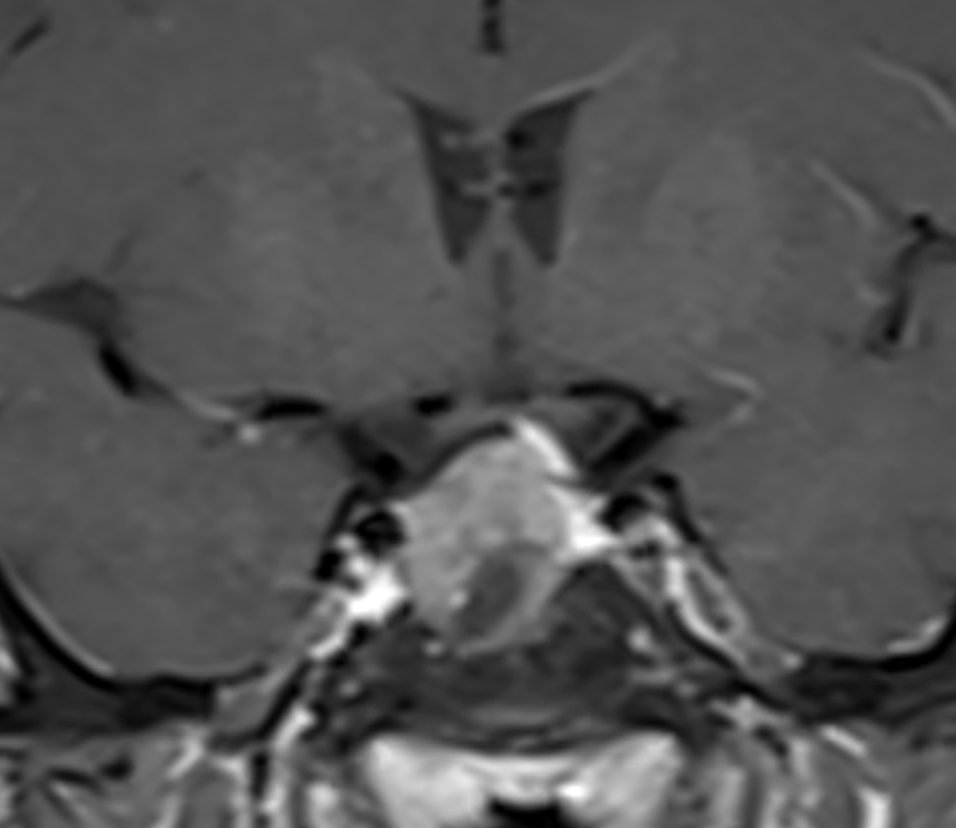
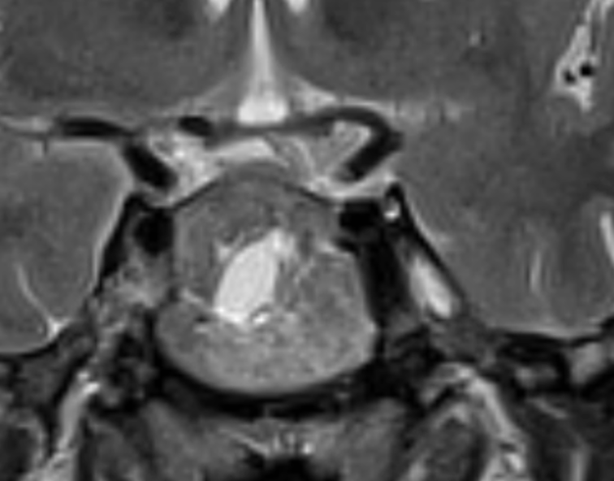
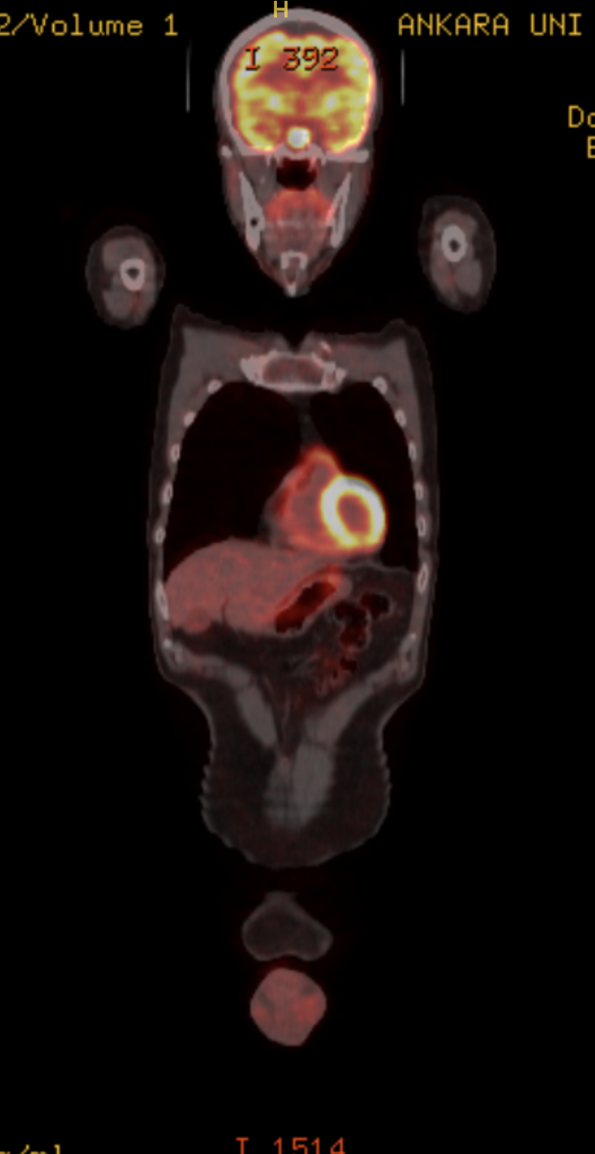
Kontrastlı Hipofiz MRG:
Hipofiz bezinde sağ yarıda 23x18x16 mm (KKxTrxAP) boyutlarında, kistik alanlar içeren, beze göre az kontrastlanan, optik kiazmayı basılayan kitle mevcuttur (Makroadenom?).
Bilgisayarlı Görme Alanı
Sağ normal sınırda; sol nonspesifik değişiklikler
18-FDG PET-BT:
Hipofiz bezinde fokal patolojik aktivite birikimi (SUVmax: 18.0) izlenmiştir (klinik ve diğer radyolojik bulgular ile korelasyonu önerilir).
- Mediastende bilateral hiler lenf nodlarında fokal aktivite artışları (SUVmax: 4.4) gözlenmiştir (reaktif?).
- Mide duvarında diffüz aktivite artışı (SUVmax: 5.4) mevcuttur (gastrit?).
- İnen kolonda splenik fleksura düzeyinde barsak duvarına lokalize fokal aktivite artışı (SUVmax: 4.4) dikkati çekmiştir (polip?).
- Vücutta diğer alanlarda patolojik 18F-FDG tutulumu saptanmamıştır.

Slide 10
Hormon replasman tedavisi
Deltacortril 5 mg/gün
Levotiron 25 mcg->> 50 mcg/gün
1.ay kontrolünde hastanın düşmeleri tekrarlamadı. Halsizlik ve iştahsızlık yakınmaları düzeldi. Na düzeyi normal izlendi
2.ay kontrolünde Sustanon 250 mg/28 günde bir sc enjeksiyon
Beslenme, ev içi egzersiz planı, sekonder osteoporoz tedavisi
Beyin ve sinir cerrahisi tarafından operasyon planlanmakta,

Slide 11

Hipofizer Yetmezlik
46 /100.000 kişi
Halsizlik, kilo kaybı, iştahsızlık, hipotansiyon, hipoglisemi
HİPONATREMİ
->> özellikle yaşlı hipofizer yetmezlik vakalarında daha belirgin
(Yaş ilişkili ADH sekresyonunun artması, böbreklerde yaşa bağlı su ekskresyonunun azalması)
Klinik olarak güçsüzlük, dengesizlik->> DÜŞME
ajitasyon, tremor, stupor ile prezente olabilir
Notes:
CURTO, L. &amp; TRIMARCHI, F. 2016. Hypopituitarism in the elderly: a narrative review on
clinical management of hypothalamic-pituitary-gonadal, hypothalamic-pituitary-thyroid and
hypothalamic-pituitary-adrenal axes dysfunction. J Endocrinol Invest, 39, 1115-24.

Slide 12

Geriatrik vakalarda hipofizer yetmezliği klinik olarak tanınması
Yaşlılığa bağlı fizyolojik değişikliklerle-> biyokimyasal sonuçların değerlendirilmesi
HPA aksı-> yaşlılıkta kortizol dip noktası daha az belirgin, gençlere göre 2 sa daha erken görülmekte
HPT, HPG, GH aksı ile nörohipofizdeki değişiklikler
Komorbidite yükü ilaç kullanım, ilaç ilişkili hormonal anormaliler
Notes:
PARAGLIOLA, R. M., LOCANTORE, P., CORSELLO, S. M. &amp; SALVATORI, R. 2023. Treating
Hypopituitarism in the Over 65s: Review of Clinical Studies. Clin Interv Aging, 18, 423-
439.

Slide 13
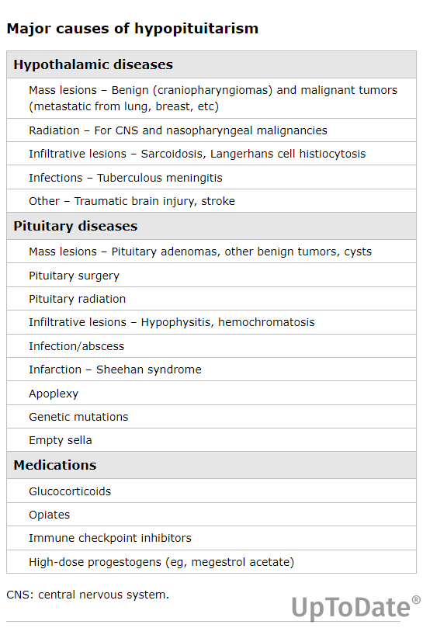
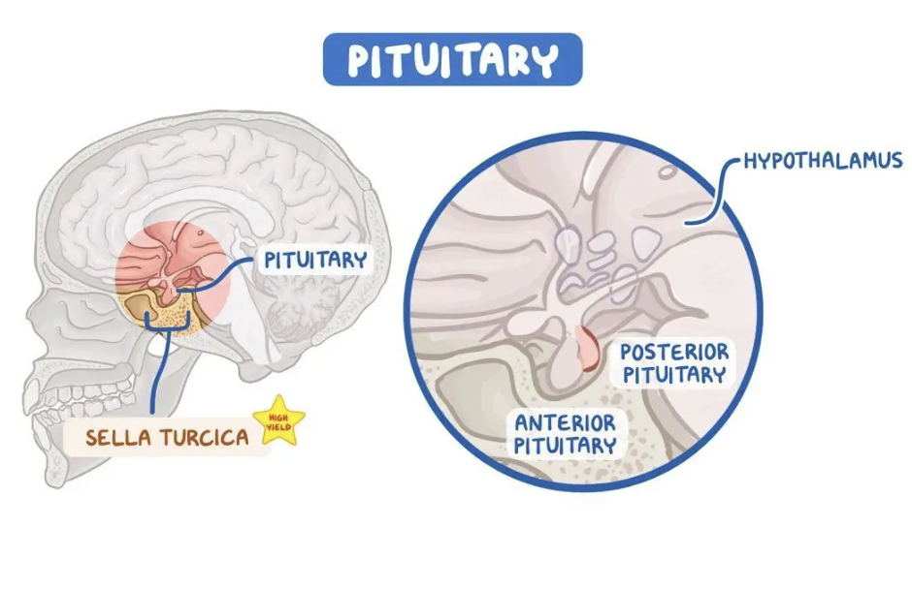
Hipofizer adenom->> hipofizer yetmezliğin nadir sebeplerinden
Bütün pituiter adenomların %7-14 geriatrik yaş populasyonunda
Genç popülasyonda ->> Prolaktinoma
Geriatrik popülasyonda ->> %80’den fazlası Non-fonksiyone
Geriatrik popülasyonda->> makroadenom sıklığı, bası semptomları ve hipofizer yetmezlik bulguları daha belirgin
Notes:
MINNITI, G., ESPOSITO, V., PICCIRILLI, M., FRATTICCI, A., SANTORO, A. &amp; JAFFRAIN-REA, M. L.2005. Diagnosis and management of pituitary tumours in the elderly: a review based
on personal experience and evidence of literature. Eur J Endocrinol, 153, 723-35.

Slide 14
Medikal tedavi NFPA yeri yok
Cerrahi rezeksiyon başlıca terapötik yaklaşımlar ->> yaşlanmayla gelen komorbidite yükü terapötik yaklaşımları kısıtlamakta ama riskler daha fazla mı??
Cerrahi sonrası rekurrens riski daha az, Radyoterapi ihtiyacı daha az
Tek doz stereotaktik teknik (Gama knife gibi) ->etkileyici sonuçlar
Cerrahi riskleri ??
Kısa ve uzun dönem sonlanım arasında farklılık saptanmamış.
Transsfenoidal cerrahi modaliteleri geriatrik grupta güvenli ve başarılı
Notes:
MINNITI, G., ESPOSITO, V., PICCIRILLI, M., FRATTICCI, A., SANTORO, A. &amp; JAFFRAIN-REA, M. L.2005. Diagnosis and management of pituitary tumours in the elderly: a review based
on personal experience and evidence of literature. Eur J Endocrinol, 153, 723-35.
VILLAR-TAIBO, R., DIAZ-ORTEGA, C., SIFONTES-DUBON, M., FERNANDEZ-POMBO, A.,
SERRAMITO-GARCIA, R., MARTINEZ-CAPOCCIONI, G. &amp; BERNABEU, I. 2021. Pituitary
surgery in elderly patients: a safe and effective procedure. Endocrine, 72, 814-822.

Slide 15

Atipik ve heterojen klinik ile prezente olabilen hipopituitarizmle ilgili farkındalık artışı, erken tanı ve tedavi yaklaşımlarının önünü açarak; hem adrenal kriz gibi akut manifestasyonlarının gelişmesini engelleyecek hem de hızlı ve etkin tedavi ile yaşam kalitesinde belirgin iyileşme sağlayacaktır.
Teşekkürler

